Slide 1
Las lecciones de la elección de 2018
3 de Diciembre de 2018

Slide 2
El 1 de julio de 2018, más de 89 millones de mexicanos fueron llamados a votar para elegir al próximo Presidente de la República, 628 legisladores y 17,670 autoridades locales en 30 entidades del país.
Organizar la elección general más grande de la que se tenga registro en México implicó para el INE un reto de las siguientes proporciones:

Slide 3
Dimensiones del proceso electoral en perspectiva
+12.1%
+9.5%
+39.5%
+60%

Slide 4
Los retos superados 1. Logística electoral eficaz y eficiente
156 mil 792 casillas instaladas
99.9% del total aprobado (156,807)
908,301 funcionarios designados
presentes el día de la elección
97.8% del total (928,107).
73.98% de recuentos en la elección presidencial , 76.01% en elecciones de diputados y 76.70% para la elección de senadores.
Fuentes: Sistema de Información de la Jornada Electoral 2018 y
Secretaría Ejecutiva del INE

Slide 5
Los retos superados 2. Comicios vigilados y transparentes
Representantes de partidos y candidatos en casillas
Observadores electorales
Visitantes extranjeros
Fuentes: Sistema de Información de la Jornada Electoral 2018, Memoria del Proceso Electoral Federal 2012, Informes sobre visitantes extranjeros PEF 2018 y Bases de datos de organización electoral 2012 y 2006, disponibles para su consulta en www.ine.mx.

Slide 6
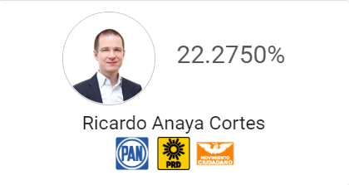
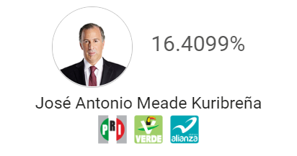
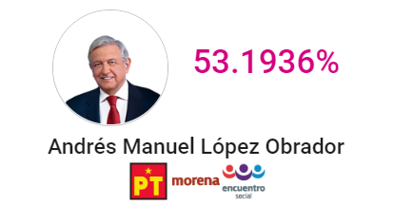
Los retos superados 3. La permanencia del pluralismo
Presidencia de la República

Slide 7
Los retos superados 3. La permanencia del pluralismo
Distribución de Diputados conforme a los resultados
Distribución de Senadores conforme a los resultados

Slide 8
Los retos superados
4. La mayor participación ciudadana
desde 2000
Fuentes: Sistema de Consulta de la Estadística de las Elecciones Federales 2014-2015
y Sistema de Cómputos Distritales del Proceso Electoral 2018

Slide 9
Los retos superados 5. Resultados altamente precisos
PREP, Conteo Rápido y Cómputos Distritales en la elección presidencial
Información disponible para su consulta en www.ine.mx

Slide 10
Los retos superados 6. La votación más numerosa de los mexicanos en el extranjero
Información disponible para su consulta en www.ine.mx

Slide 11
El sistema nacional de elecciones superó con éxito su primera elección general.
Para lograrlo, el INE desarrolló una serie de prácticas y mecanismos que conformaron una cadena de confianza en torno al proceso electoral cuyos resultados pueden observarse en los siguientes aspectos:

Slide 12
Los logros obtenidos 1. Elecciones pacíficas en un contexto complejo
Para garantizar que las 30 elecciones se desarrollaran en forma pacífica, el INE mantuvo un esquema de trabajo coordinado con agencias de seguridad pública y seguridad nacional.
Esta coordinación ayudó a que el trabajo del INE pudiera realizarse sin incidentes mayores y de manera muy positiva, a pesar de los fenómenos de conflictividad social e inseguridad pública en algunas regiones.
Por su parte, los partidos y candidatos realizaron sus campañas en apego a las reglas de la competencia electoral.

Slide 13
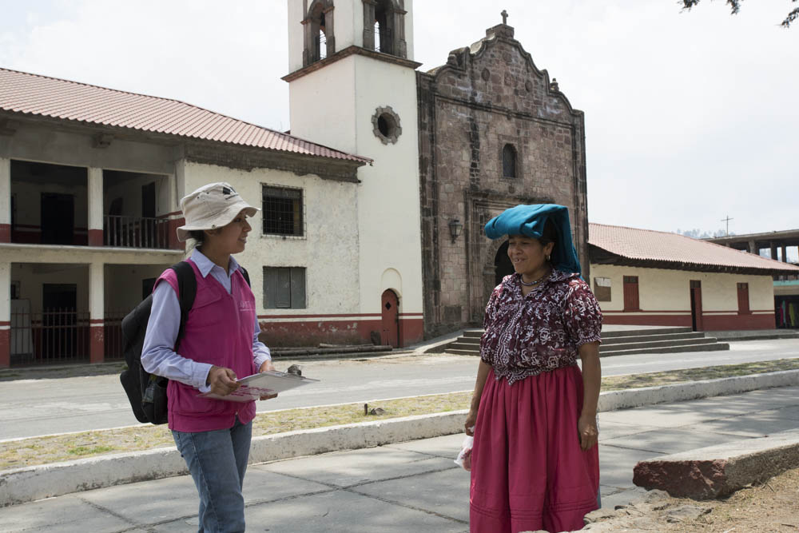
Los logros obtenidos 2. Mayor equidad e inclusión para candidatas y votantes
La LXIV Legislatura del Congreso de la Unión será la más paritaria de la historia de México (48.4% de diputadas, 49.2% de senadoras).
La representación de las mujeres en los congresos locales a nivel nacional alcanza el 48.5%.
El INE desarrolló protocolos para la inclusión de personas con discapacidad como miembros de mesas directivas de casilla, así como para garantizar a las personas trans el ejercicio del voto.

Slide 14
Diputaciones Federales por Género 1991-2018

Slide 15
Senadurías por género 1991-2018

Slide 16
Los logros obtenidos 3. Fiscalización más precisa y exhaustiva
En 2018, los partidos y candidatos utilizaron por primera vez el Sistema Integral de Fiscalización (SIF) para registrar sus operaciones de campaña a nivel nacional.
Los partidos registraron en el SIF más de un millón de operaciones contables.
El INE revisó gastos por 5,334 millones de pesos, erogados por 17,699 candidatos fiscalizados.
Con el nuevo modelo de fiscalización se incrementó en 548% el número de sujetos a revisar en menor plazo, respecto a la elección de 2012 (40 días en 2018 contra 12 meses hace 6 años.

Slide 17
Sanciones impuestas por el INE a partidos y candidatos en materia de fiscalización
Campaña | 2012 | 2015 | 2016 | 2017 | 2018
Federal | $341,872,845 | $,91,005,091 | --- | --- | $296,451,281
Local | --- | $230,501,216 | $395,415,351 | $672,169,670 | $452,330,655
Total | $341,872,845 | $321,506,307 | $395,415,351 | $672,169,670 | $748,781,937

Slide 18
Gastos de campaña por partido en la elección presidencial 2018

Slide 19
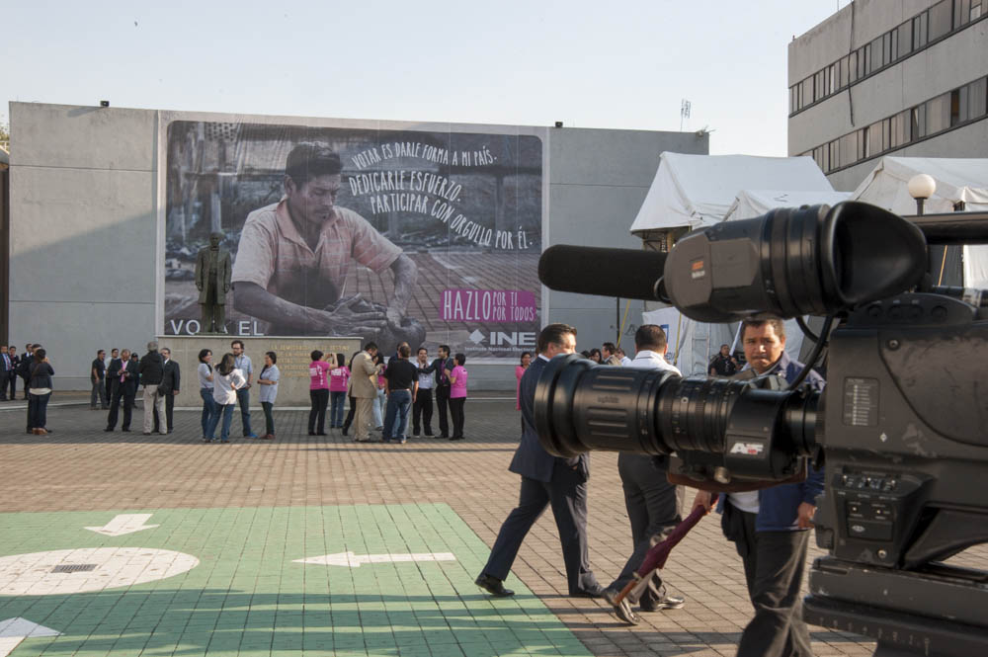
Los logros obtenidos 4. Buenos resultados contra las noticias falsas
Ante el reto que representan la desinformación y las noticias falsas en redes sociales, el INE difundió información sistemática y coherente sobre la elección mediante 3 acciones concretas:
Convenios con empresas de redes sociales.
Participación en la iniciativa #Verificado2018
Desarrollo del Proyecto Certeza 2018

Slide 20
Convenios INE-Redes sociales
Actividades que realizaron las tres plataformas digitales con el INE
Transmisión de debates presidenciales y cadenas nacionales el 1º de julio (FBLive; YouTube y Periscope).
Difusión amplia de información verificada.
Capacitación para medios y personal del INE (incl., equipo de escucha de proyecto Certeza-INE.
Habilitación de un Megáfono Electoral.
Capacitación para medios y personal del INE (incl., equipo de escucha de proyecto Certeza-INE).
Divulgación de PREP.
#Hashtags para debates y elecciones.
Google Maps para ubicar casillas.
Divulgación del PREP.

Slide 21
Iniciativa #Verificado2018
Iniciativa desarrollada por medios de información y organizaciones de la sociedad civil para desmentir las noticias falsas, e identificar las promesas irrealizables y las críticas sin fundamento con herramientas periodísticas.
El INE colaboró con la iniciativa proporcionando información cotidianamente y en tiempo real durante los tres debates presidenciales durante el tiempo que duró el proyecto (del 12 de marzo hasta el 9 de julio de 2018.
Datos relevantes:
400 notas verificadas/desmentidas.
50 videos producidos y 1 millón de vistas.
5 millones de visitas a Verificado.mx
+200,000 seguidores en TW y FB.
10,000 suscriptores en WhatsApp.

Slide 22
Proyecto Certeza 2018
Modelo de gestión preventiva de información para enfrentar información intencionadamente falsa el día de la elección, desarrollado por el INE.
Integra herramientas de inteligencia (búsqueda, “escucha”, identificación y análisis de información) y contención de crisis (difusión de evidencia oportuna).
Esquema de trabajo Certeza 2018
Escucha e identificación de información potencialmente falsa
1
2
3
Se abre caso en sistema de gestión
Análisis de la información
Verificación
Cierra caso
Comunicación y difusión
5
Integración de evidencia
4

Slide 23
Reflexiones finales
La transición de México a la democracia no es un proceso reciente ni producto de un acto fundacional.
Para lograr la transición fue necesario pasar por un largo proceso de arreglos institucionales, acordados y aceptados por todas las fuerzas políticas.
El INE es resultado de ese proceso y, por ello aporta estabilidad y certeza al facilitar la transmisión pacífica del poder político.
Como lo muestran sus más de 20 años de historia, el INE cuenta con los elementos suficientes para enfrentar los nuevos retos que se presentan:
Simplificación de sus reglas y procedimientos.
Perfeccionar el modelo de fiscalización vigente.
Fortalecer y ampliar la paridad de género y la representación
de otros grupos (indígenas, inmigrantes, comunidad trans, etc.)
Contribuir a consolidar de la autonomía e independencia
de las autoridades electorales de la región.

